Slide 1
ДОБРО ЈУТРО, ЂАЦИ ПРВАЦИ!

Slide 2
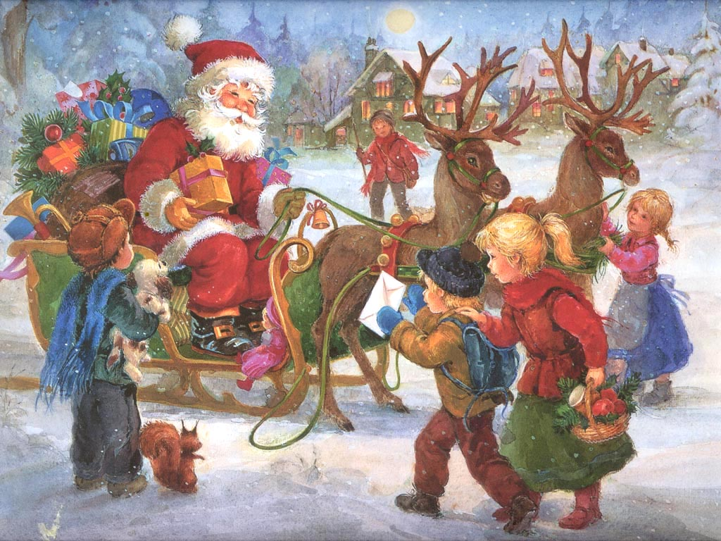
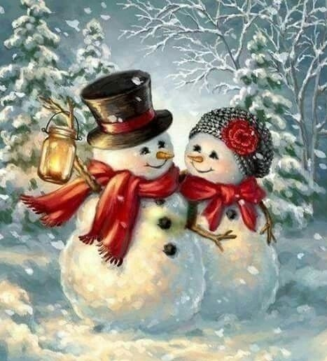
НОВА ГОДИНА

Slide 3
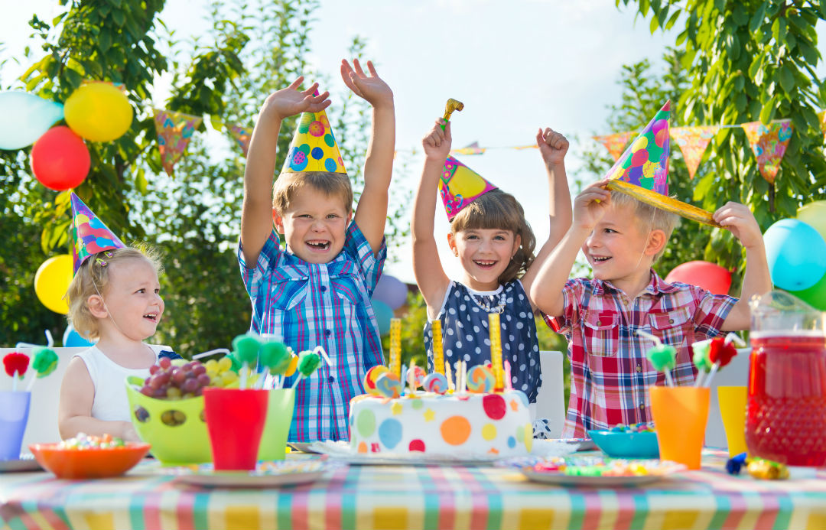
РОЂЕНДАНИ

Slide 4
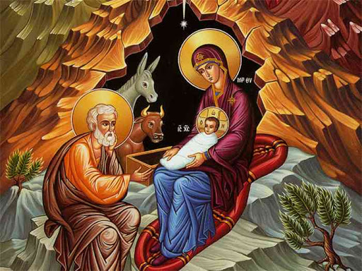
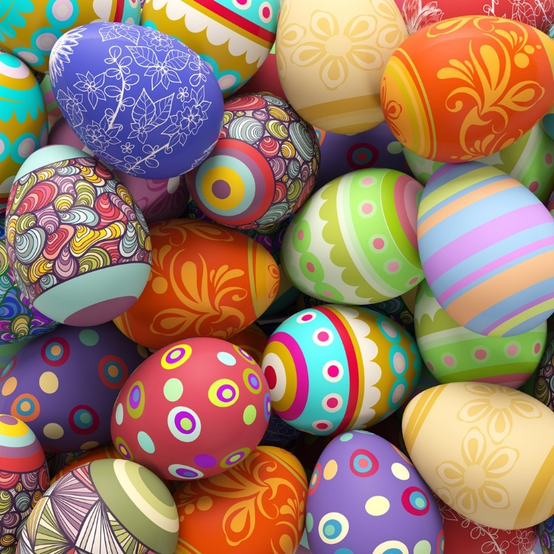
БОЖИЋ
УСКРС
БАЈРАМ

Slide 5
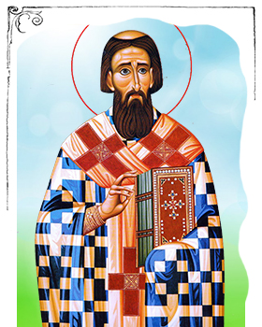
СВЕТИ САВА
- РОЂЕН ЈЕ КАО РАСТКО НЕМАЊИЋ,
- СРПСКИ ПРИНЦ,
- МОНАХ,
- ПРОСВЕТИТЕЉ, УЧИТЕЉ,
- ОСНИВАЧ ПРВЕ СРПСКЕ ПРАВОСЛАВНЕ
ЦРКВЕ,
- ПРОСЛАВЉА СЕ КАО ДАН ШКОЛЕ,
И НЕКЕ ШКОЛЕ НОСЕ ЊЕГОВО ИМЕ.

Slide 6
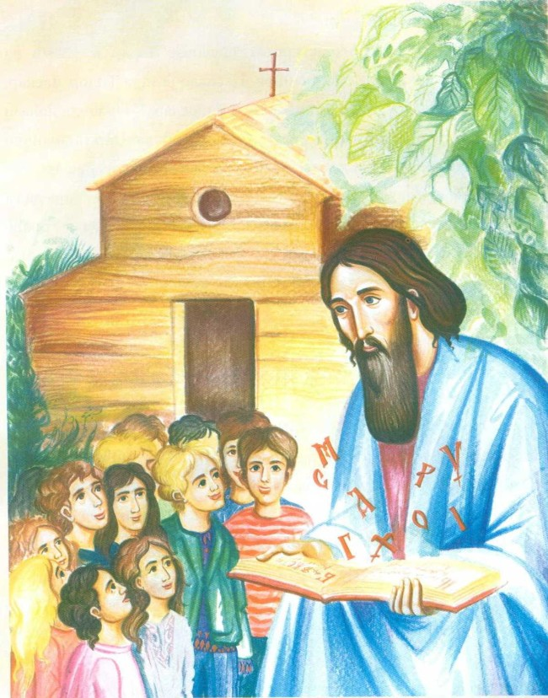
СВЕТИ САВА И ЂАЦИ
СВЕТИ САВА БИО ЈЕ И УЧИТЕЉ. ЈЕДНОМ ЊЕГОВОМ ЂАКУ, ЈЕДАНПУТ, НЕСТАНЕ ЗАСТРУГ МЕДА.
ДА БИ ПРОНАШАО КРАДЉИВЦА, СВЕТИ САВА УЗВИКНЕ ГЛАСНО СВОЈИМ ЂАЦИМА: „КО ЈЕ УКРАО МЕД, ПАШЋЕ МУ ДАНАС ПЧЕЛА НА КАПУ.“
КАД СУ ЂАЦИ ПОСЛЕ ИЗАШЛИ НА РУЧАК, ОНАЈ ШТО ЈЕ УКРАО БИО МЕД НЕПРЕСТАНО ЈЕ ПАЗИО ДА МУ ПЧЕЛА НЕ ПАДНЕ НА КАПУ, И ТАКО ЈЕ У КРАЂИ УХВАЋЕН.
НАРОДНА ПРИЧА

Slide 7
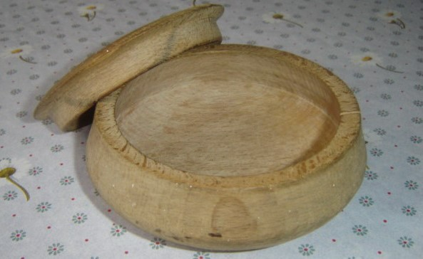
ЗАСТРУГ ЈЕ ПЉОСНАТА ОКРУГЛА ПОСУДА, ИЗ ЈЕДНОГ КОМАДА ТВРДОГ ДРВЕТА.

Slide 8
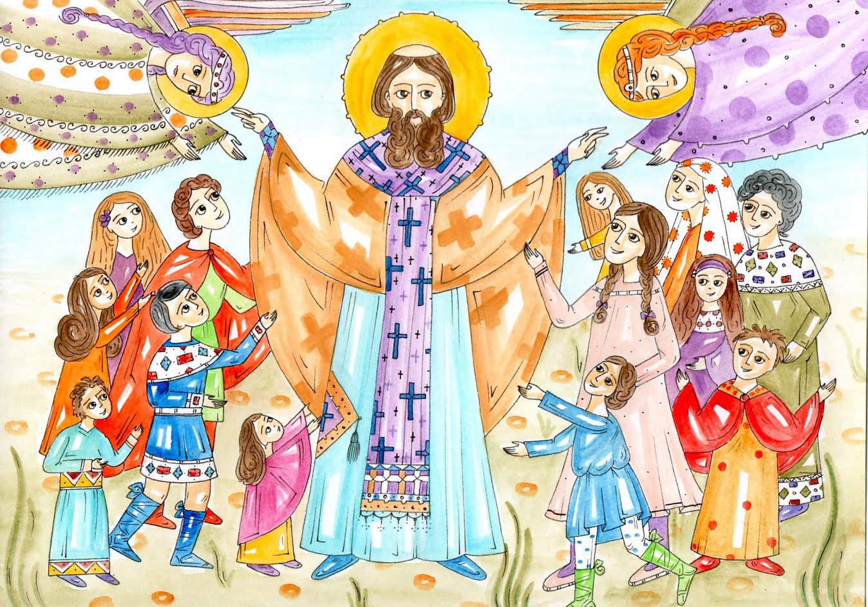

Slide 9
ХВАЛА НА ПАЖЊИ!

